Slide 1
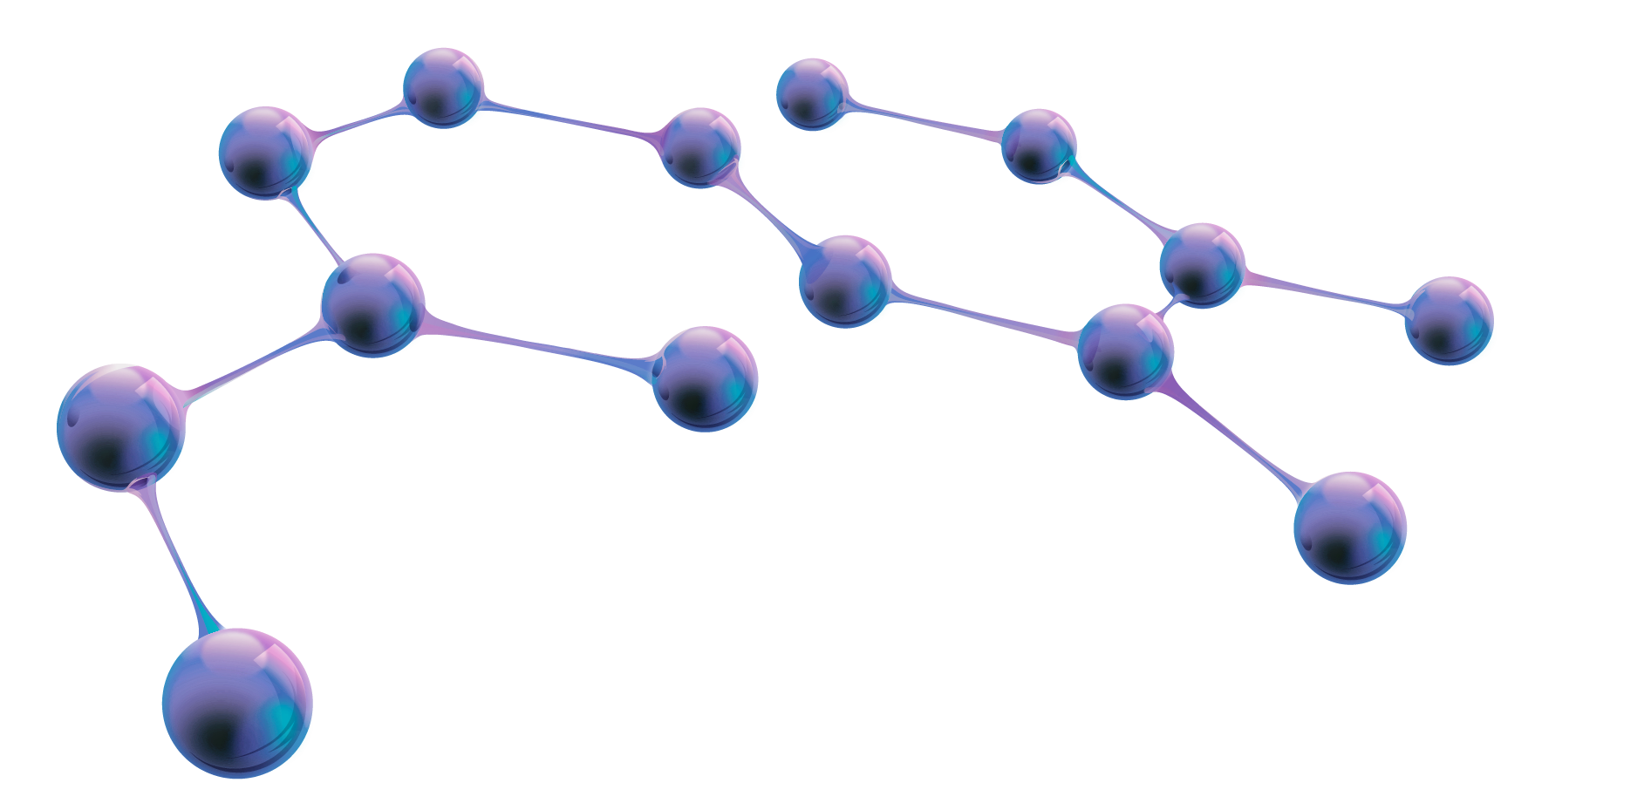
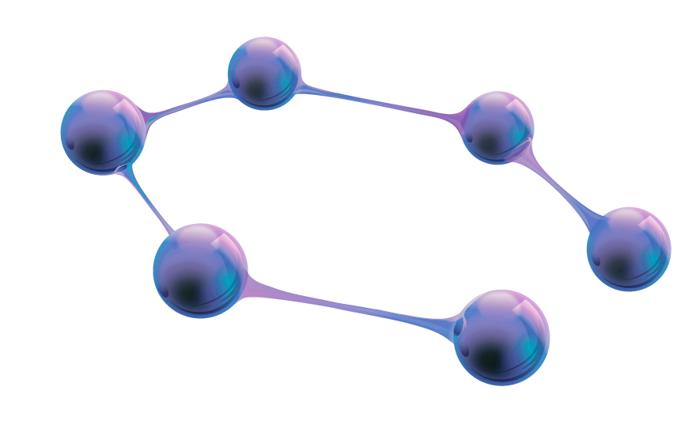



Cálculo de grosores de un metamaterial para minimizar su reflectancia a 600nm
Aline Quetzalli Rockenzahn Gallegos
Lunes 2 de Diciembre 2024

Slide 2
Tabla de contenido
3 | Introducción
4 | ¿Por qué son tan importantes a futuro?
5 | Modelo y ¿qué es cada cosa?
6 | Objetivos
7 | Resultado obtenido
8 | Función global
9 | Optimización Bayesiana
10 | Observaciones
11 | Conclusiones
12 | Referencias

Slide 3
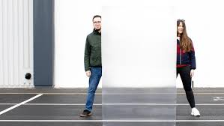
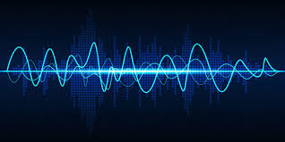
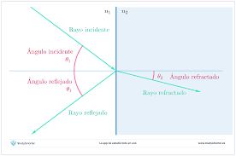
INTRODUCCIÓN
PROYECTO INTEGRADOR
¿POR QUÉ TANTO INTERÉS EN HACER UN METAMATERIAL?
El proyecto no surgió para la clase. La clase fue la herramienta para poder lograr por primera vez un proyecto personal.
Se retomaron las ideas y procesos del proyecto 1.
Los materiales del futuro
Propiedades que no se encuentran en la naturaleza
Invisibilidad
Controlan el sonido
Únicos materiales con un IR negativo

Slide 4

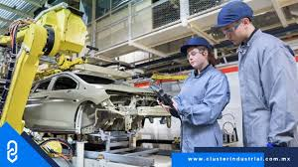
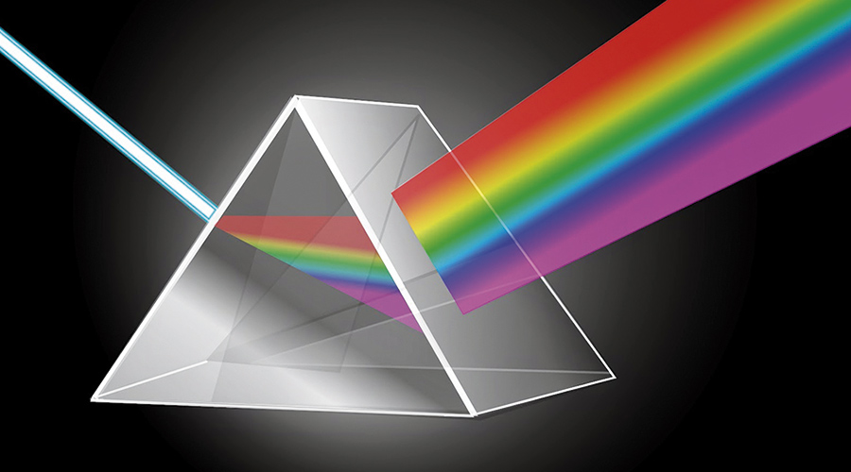
¿POR QUÉ SON TAN IMPORTANTES A FUTURO?
ÁMBITO MILITAR
INDUSTRIA AUTOMOTRÍZ
ÓPTICA
Como futura ingeniera en nanotencología quiero se parte de este proceso

Slide 5
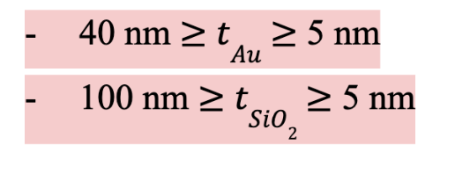
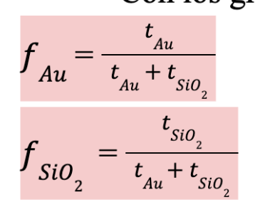
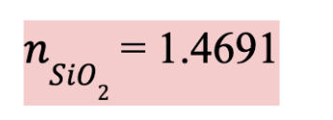
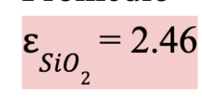
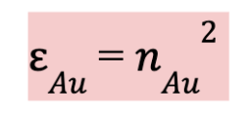
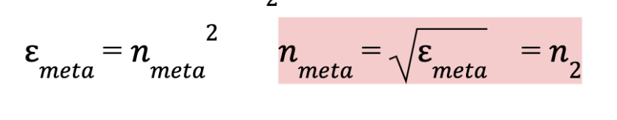
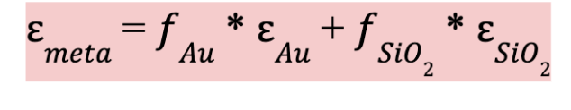
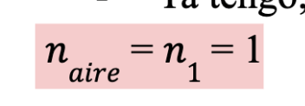
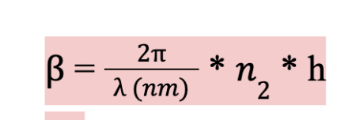
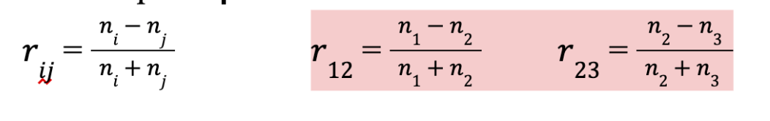
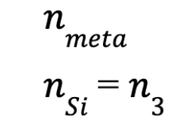
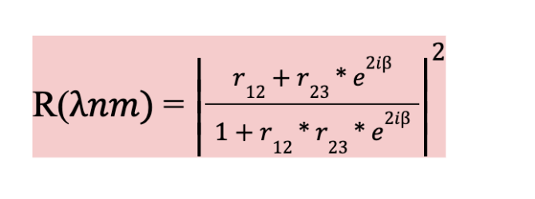
MODELO Y ¿QUÉ ES CADA COSA?

Slide 6
OBJETIVOS
OBJETIVO GENERAL: Crear un programa que permita comparar todos los grosores posibles de los componentes del metamaterial dentro de sus límites establecidos para minimizar la luz que el metamaterial refleja a 600nm
Repetir regresión lineal para función a trozos del IR del Au
Definir la función de costo “R” que tome como entrada t_Au, t_SiO2 y lambda y regrese al reflectancia como valor de salida
Comparar todas las combinaciones posibles para encontrar la reflectancia mínima
Mostrar de manera visual los resultados

Slide 7
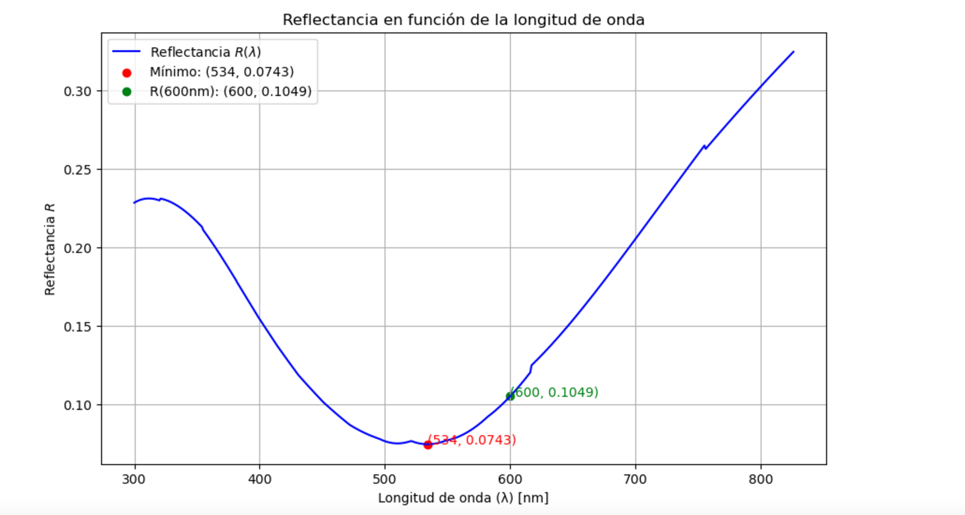
RESULTADO OBTENIDO
t_Au = 5nm t_SiO2= 100nm

Slide 8
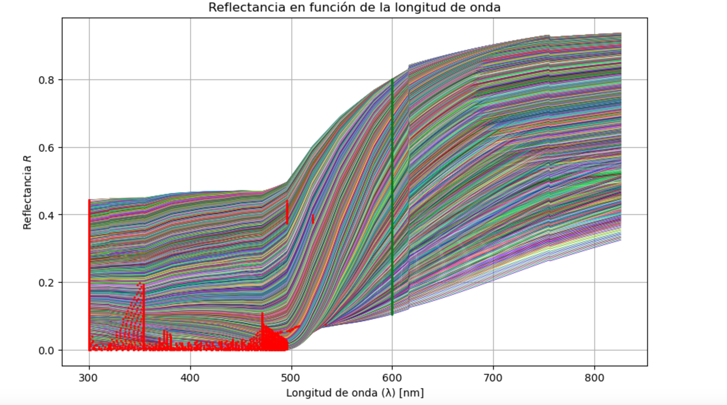

Slide 9
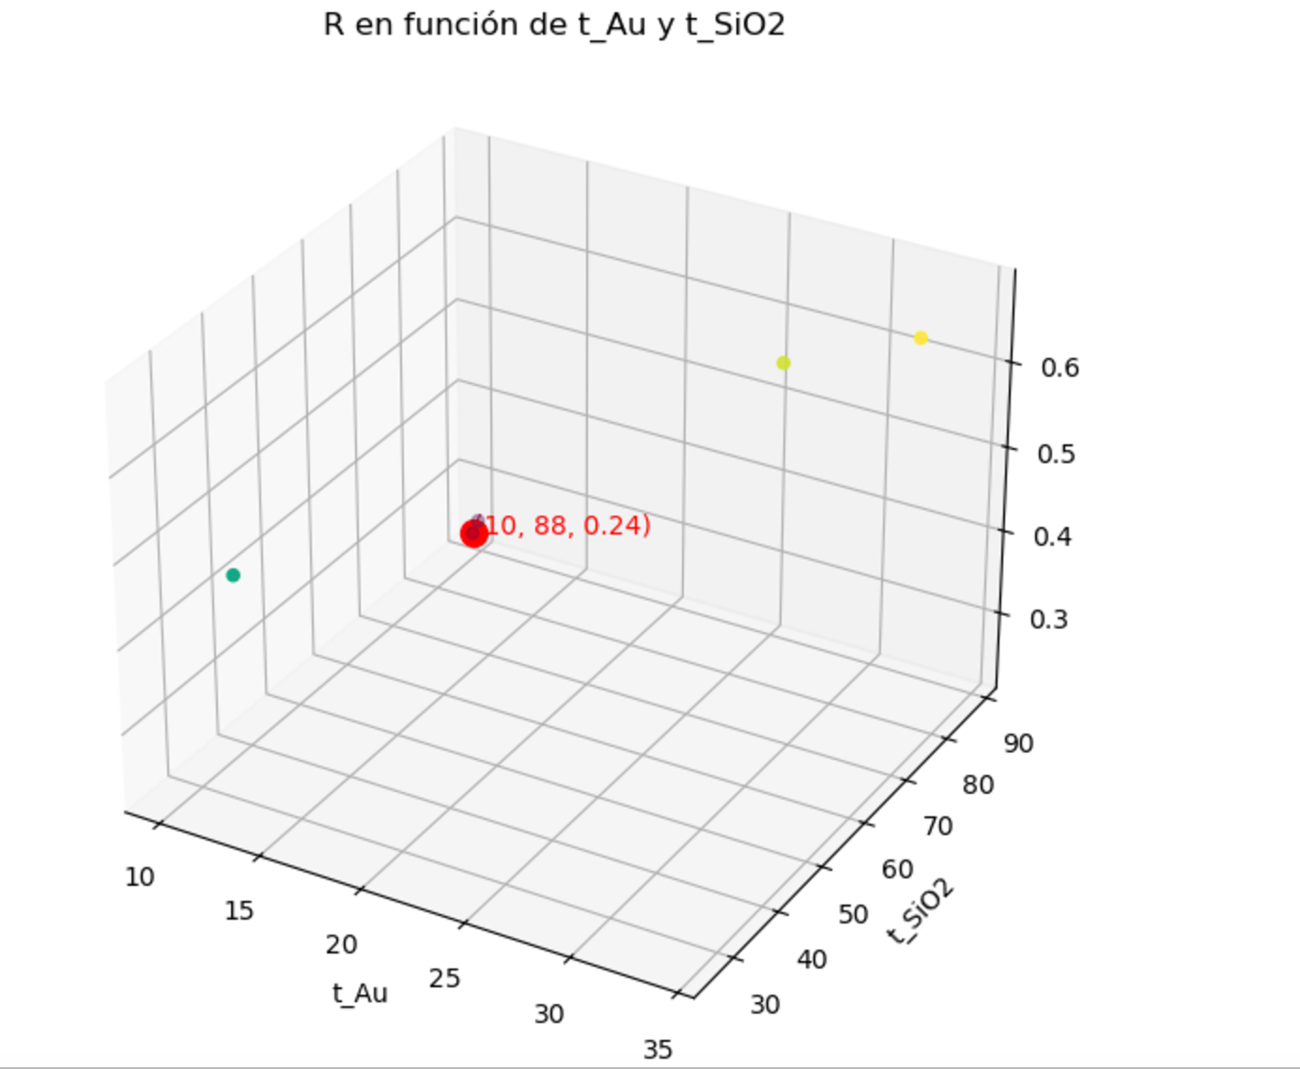
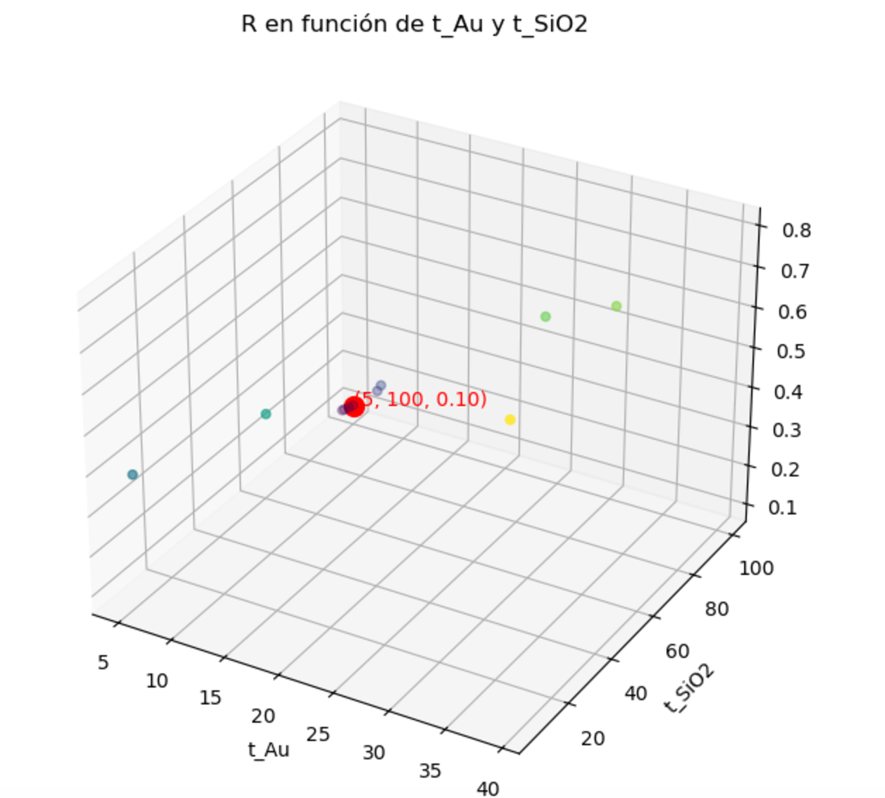
PROCESO GAUSSIANO (OPTIMIZACIÓN BAYESIANA)

Slide 10
OBSERVACIONES
Los resultados son diferentes a los esperados
Tanto de forma numérica como visual se puede observar que los grosores óptimos para minimizar la reflectancia del metamaterial a 600nm son de 5nm para el oro y 100nm para el dióxido de silicio.
Se esperaba que el valor mínimo de reflectancia en 600 nm fuera el mínimo global de la función R
Ninguna función tiene su mínimo de reflección en 600nm
Probablemente los límites iniciales de los materiales no fueron los correctos.
El Código es un éxito. El programa es capaz de hacer los cálculos de reflectancia con cualquier combinación de grosores que se le introduzcan, por lo que únicamente se tendría que cambiar el número de combinación posibles para intentar calcular un nuevo valor de reflectancia mínima a 600nm con nuevos límites para los grosores de los materiales.
La forma de las gráficas individuales de reflectancia es de funciones no convexas con varios mínimos locales

Slide 11
IMPACTO Y CONCLUSIONES
Números complejos
Objetivo principal: éxito
Proyecto global a lo largo del curso
Representaron un reto por ser la primera vez que los utilizaba en programación
Se querían encontrar los valores de grosores óptimos. El código fue escrito con éxito para encontrar estos grosores no importa la combinación de grosores que se le manden y los límites de éstos.
Se retomaron con éxito las funciones calculadas en el proyecto 1. Se definieron correctamente todas las operaciones matemáticas requeridas y se aprendieron a fondo conceptos como “la ecuación de Fresnel” y el “índice de refracción”
Las gráficas son poderosas
+1lv en programación
¿Qué sigue?
Observar los resultados y los cálculos de manera visual me hizo darme cuenta que los parámetros iniciales no eran correctos. Podría haberme ido con la finta de que encontré la respuesta correcta, pero al ver las gráficas vi que todavía no encuentro el resultado que buscaba y seguiré trabajando en ello.
Con este proyecto me demostré a mi misma que tengo los conocimientos de programación suficientes para resolver algunos problemas con los que me encuentro en la vida. Ya no ”trabajo para entenderle a la programación” sino que “la programación trabaja para mí para entender otras cosas” :)
Definitivamente deseo continuar con este proyecto, por lo que el siguiente paso será repetir los cálculos con nuevos límites para los grosores de los materiales utilizados.
Además, recrearé el metamaterial en un laboratorio para comprobar experimentalmente sus propiedades ópticas de reflexión y abogar por que el metamaterial se pueda utilizar en otros proyectos en el futuro.

Slide 12
REFERENCIAS
- Maldonado, Y. (2024, 15 mayo). Usos del oro. GEOLOGÍA WEB. https://geologiaweb.com/minerales/usos-del-oro/
- Tom. (2022, 5 noviembre).AccSci Ingenics. https://www.accscicn.com/es/insight/que-son-los-metamateriales/
- Ruiz, G. (2024, 10 junio). Propiedades del Oro: usos, aleaciones y características. Compro oro chamberí. https://orochamberi.com/blog/propiedades-del-oro/
- JL, B. (2024, 10 octubre). ¿Qué es un Dieléctrico y Para que Sirve? Electrónica Online. https://electronicaonline.net/electronica/dielectrico/
- Ingenierizando. (2024, 16 enero). Constante dieléctrica. Ingenierizando. https://www.ingenierizando.com/electronica/constante-dielectrica/
- Ingenierizando. (2023, 23 marzo). Índice de refracción. Ingenierizando. https://www.ingenierizando.com/optica/indice-de-refraccion/
- Wikipedia. (s.f.). Ecuaciones de Fresnel. Recuperado el 1 de diciembre de 2024, de https://es.wikipedia.org/wiki/Ecuaciones_de_Fresnel
- Johnson, P. B., & Christy, R. W. (1972). Optical constants of the noble metals. Physical Review B, 6(12), 4370-4379. Recuperado de https://refractiveindex.info/?shelf=main&book=Au&page=Johnson
-Infinitia Research. (2020, 30 de noviembre). Metamateriales: ¿Qué son y cuáles son sus propiedades? Recuperado de https://www.infinitiaresearch.com/noticias/metamateriales-que-son-propiedade
- Pérez Barrera, J. (2022, 8 de septiembre). Metamateriales ¿qué son? CIDESI. Recuperado de https://cidesi.com/metamateriales-que-son/
- SciELO. (2016). Metamateriales: Exploración de nuevas propiedades y aplicaciones. Revista Colombiana de Física, 48(3), 1-10. Recuperado de http://www.scielo.org.co/scielo.php?script=sci_arttext&pid=S0370-39082016000300002

